Slide 1
Муниципальное бюджетное дошкольное образовательное учреждение « Детский сад №11»
"Формирование связной речи у детей дошкольного возраста посредством работы
с интеллект –картой»
Подготовила: старший воспитатель Воронина Н.С.

Slide 2
Интеллектуальная карта – это уникальный и простой метод запоминания информации, с помощью которого развиваются как творческие, так и речевые способности детей и активизируется мышление.

Slide 3
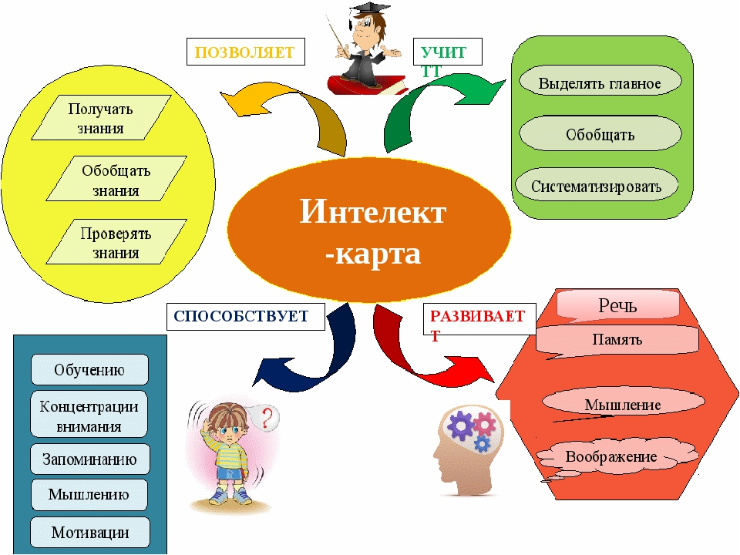

Slide 4
Общие требования к составлению интеллект – карты:
Главная идея обводится в центре страницы.
Лист располагается горизонтально.
Писать надо разборчиво печатными заглавными буквами.
Для каждого ключевого момента проводятся расходящиеся от центра ответвления (в любом направлении), используя ручки, карандаши или фломастеры разного цвета.
Каждая мысль обводится.
В процессе моделирования добавляются символы и иллюстрации.

Slide 5
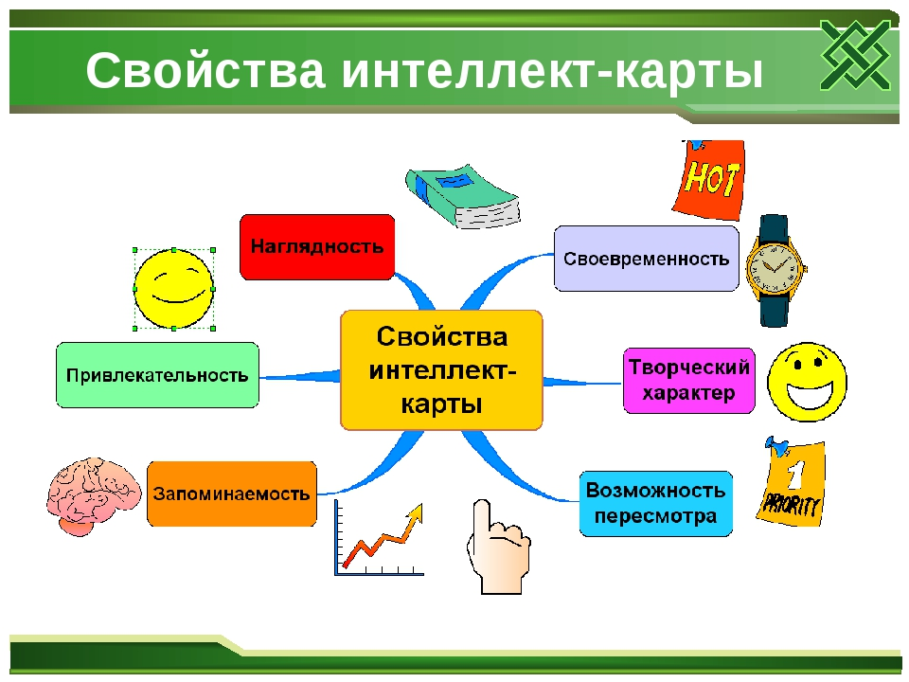

Slide 6
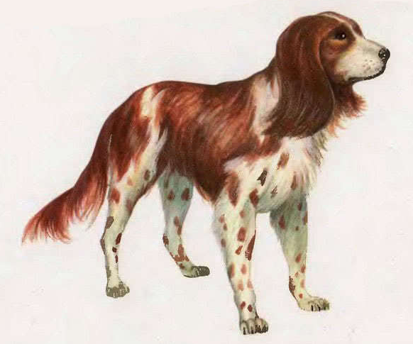
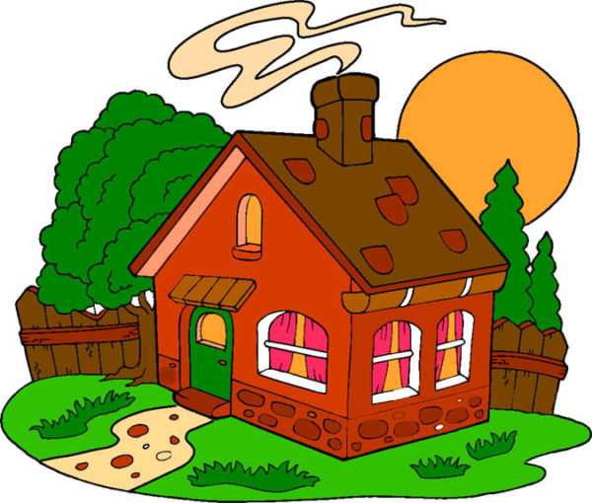
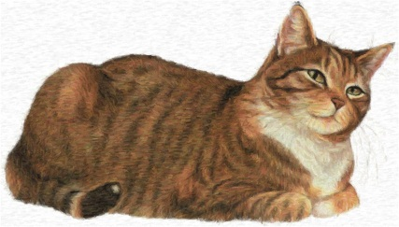

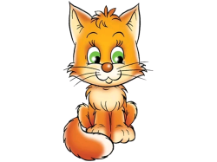
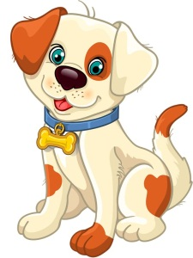
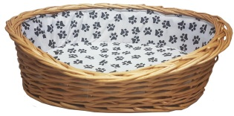
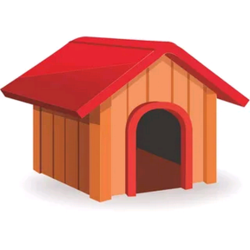

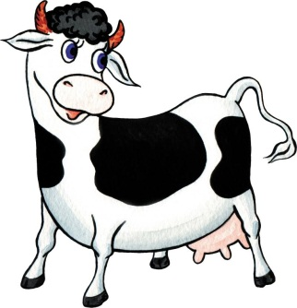
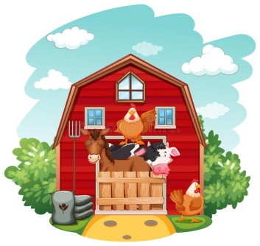
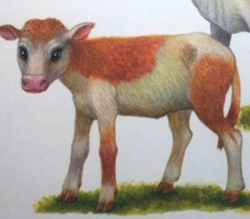
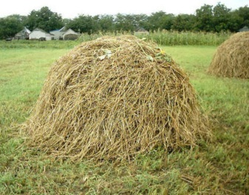
ЖИВОТНЫЕ

Slide 7
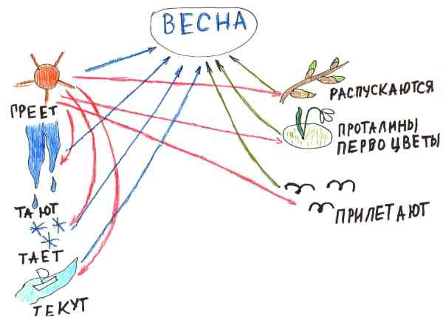

Slide 8
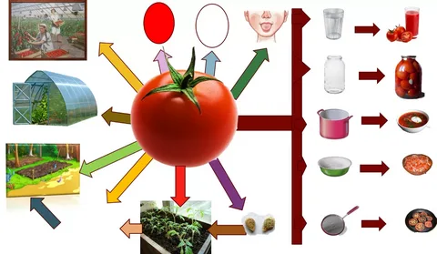

Slide 9
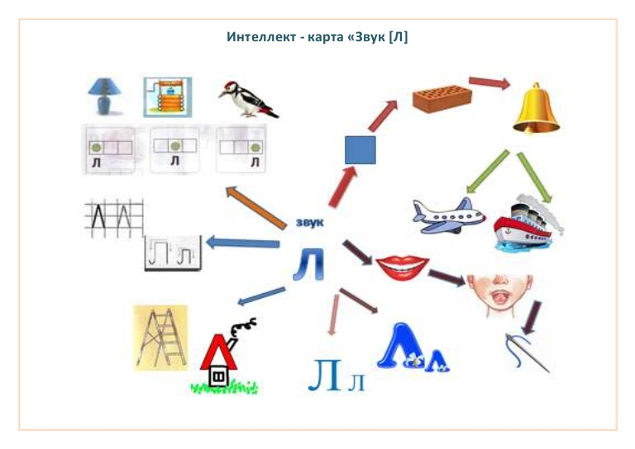

Slide 10
СПАСИБО ЗА ВНИМАНИЕ

